Slide 1
데이터베이스 시스템 (Chapter 3 관계모델)
09/10/19
최용규

Slide 2
데이터베이스 시스템
Contents
관계 모델
ER 다이어그램 -> 관계 모델
Notes:
1. BACKUP & RECOVERY ----------------------- 51
1. CHECKPOINT -------------------------------- 52
2. BACKUP ----------------------------------- 55
3. RECOVERY -------------------------------- 67
2. UTILITIES ------------------------------------- 76
1. ILOADER ---------------------------------- 77
2. AEXPORT ---------------------------------- 94
3. ALTIPASSWD ------------------------------- 102
4. ALTIPROFILE ------------------------------ 104
5. DUMP ------------------------------------- 111
6. ALTIERR ---------------------------------- 127
7. ORANGE for ALTIBASE ---------------------- 129
8. MIGRATION CENTER ------------------------- 152
3. 실습교재 II ----------------------------------- 174

Slide 3
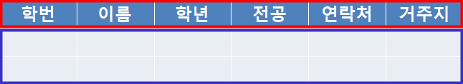
관계 모델이란?
데이터를 행과 열을 이루는 하나 이상의 테이블로 정리하고, 기본 키를 지정해 각 행을 식별하는 데이터 모델
Student Relation
Attributes
Tuples

Slide 4
무결성 제약조건
엔티티 무결성
: 기본 키 값은 NULL이 될 수 없음
도메인 무결성
: 각 애트리뷰트는 도메인에 속하는 값이어야 함
참조 무결성
: 개체 간 참조 관계가 존재할 때, 두 개체 간 데이터의 일관성이 있어야 함

Slide 5
ER 다이어그램을 관계 모델로 변환
1) 일반적인 변환
선택
강의
학생
학생번호
이름
강의번호
강의이름
학년
학생
강의
선택
학생 번호 | 이름 | 학년
201203124 | 김지훈 | 4
201401554 | 이연두 | 4
201501627 | 박용규 | 3
강의 번호 | 강의 이름
10043 | 데이터베이스
10021 | 자료구조
10027 | 웹 프로그래밍
학생 번호 | 강의 번호
201203124 | 10043
201401554 | 10021
201501627 | 10027

Slide 6
ER 다이어그램을 관계 모델로 변환
1:1 관계
1:N 관계
학생
강의
학생 번호 | 이름 | 학년 | 강의 번호(외래키)
201203124 | 김OO | 4 | 10043
201401554 | 이OO | 4 | 10021
201501627 | 박OO | 3 | 10027
강의 번호 | 강의 이름 | 학생 번호(외래키)
10043 | 데이터베이스 | 201203124
10021 | 자료구조 | 201401554
10027 | 웹 프로그래밍 | 201501627
강의
강의 번호 | 강의 이름 | 학생 번호(외래키)
10043 | 데이터베이스 | 201203124
10021 | 자료구조 | 201401554
10027 | 웹 프로그래밍 | 201501627

Slide 7
ER 다이어그램을 관계 모델로 변환
2) 약한 개체
포함
강의
분반
강의번호
강의이름
분반번호
분반
강의
강의 번호 | 분반 번호
10043 | 1
10043 | 2
10021 | 1
10027 | 1
강의 번호 | 강의 이름
10043 | 데이터베이스
10021 | 자료구조
10027 | 웹 프로그래밍

Slide 8
ER 다이어그램을 관계 모델로 변환
3) 복합 속성
주소
시/도
시/군/구
읍/면/동
시/도 | 시/군/구 | 읍/면/동
서울특별시 | 구로구 | 구로1동
경기도 | 남양주시 | 와부읍

Slide 9
ER 다이어그램을 관계 모델로 변환
4) 유도된 속성
과일
이름
가격
개수
전체 가격
과일
이름 | 가격 | 개수
사과 | 500 | 1
딸기 | 1000 | 2
포도 | 1500 | 3

Slide 10
ER 다이어그램을 관계 모델로 변환
5) 다중 속성
학생
학생번호
이름
친구
학생
학생
학생 번호 | 이름 | 친구
15746301 | 최용규 | 이지훈
 |  | 김준민
15746302 | 오연지 | 송나연
 |  | 박소영
학생 번호 | 이름 | 친구
15746301 | 최용규 | 이지훈
15746301 | 최용규 | 김준민
15746302 | 오연지 | 송나연
15746302 | 오연지 | 박소영
(X)
(O)

Slide 11
Summary
관계 모델
: 데이터를 행과 열을 이루는 하나 이상의 테이블로 정리하고, 기본 키를 지정해 각 행을 식별하는 데이터 모델
무결성 제약 조건
: 엔티티 제약 조건, 도메인 제약 조건, 참조 무결성 제약 조건
ER 다이어그램을 관계 모델로 변환할 때, 여러가지 속성들의 표현 방법을 고려 하고 릴레이션의 개수는 가능한 적게 하는 것이 좋음

Slide 12
Thank you!

Slide 13
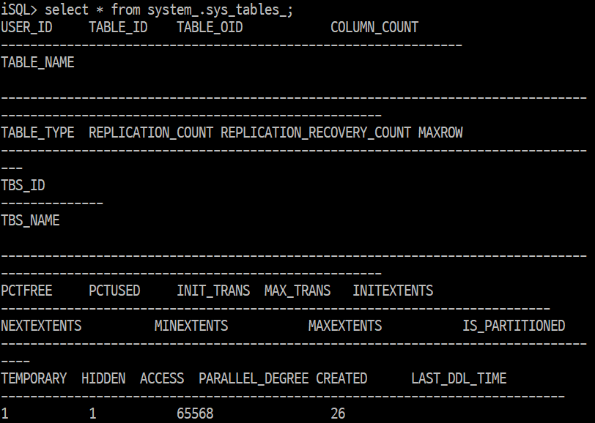

Slide 14
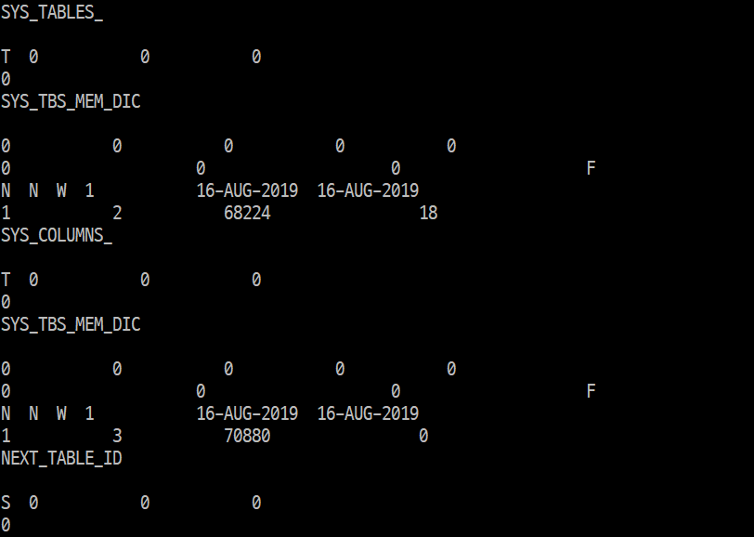

Slide 15
